Slide 1
재료수치해석 final report
20100299 신소재 남한재

Slide 2
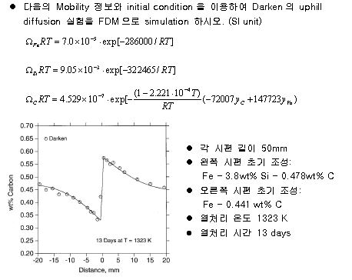
Term project

Slide 3
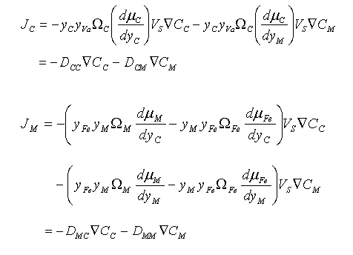
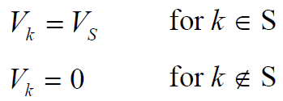
확산유속, U-fraction
U fraction 표현
D를 구해야한다.

Slide 4
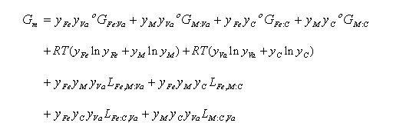
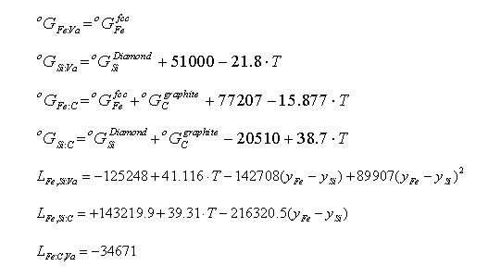
Gibbs energy 표현 식 및 주어진 조건
우항의 G는 다 0!

Slide 5
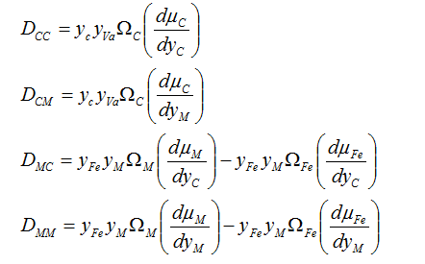
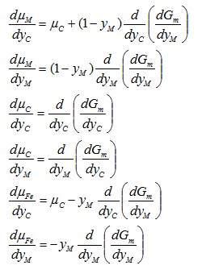
Diffusion coefficient

Slide 6
FDM

Slide 7
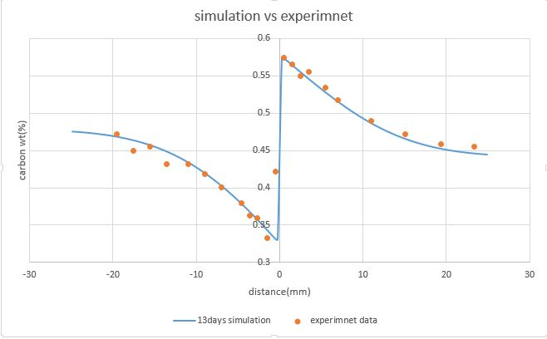
Result 1

Slide 8
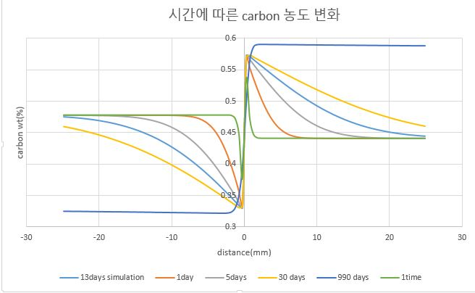
Result 2

Slide 9
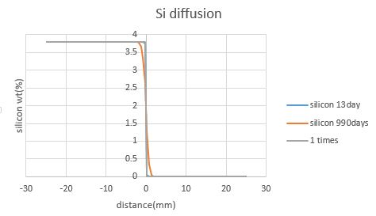
Result 3

Slide 10
conclusion
Diffusion은 농도가 아닌 chemical potential 차에 의해 일어난다.
Si의 확산이 C보다 매우 느린 것을 알 수 있는데, 이는 Si가 substitutional diffusion을 하기 때문이다.

Slide 11
Free subject: 수치해석 적으로 Pi 값 구하기
주제 선정 배경: 누구에게나 쉽게 수치해석의 필요성과 수치해석이 어떻게 이루어지는 지에 대하여 알려줄 수 있는 예제라 생각하여 선정.
몬테카를로 기법 : 시뮬레이션 테크닉의 일종으로, 구하고자 하는 수치의 확률적 분포를 반복 가능한 실험의 통계로부터 구하는 방법
컴퓨터의 출현으로 가능하게 되었으며 통계학적이고 비결정론적인 방법이다. 확률적 사건을 모사하는 컴퓨터 알고리즘을 여러번 반복하기 때문에 몬테카를로는 다양한 컴퓨터 시뮬레이션을 사용하여 컴퓨터로 계산하는 데 적합하다.

Slide 12
Free subject: 수치해석 적으로 Pi 값 구하기
Hit & miss problem
정사각형에 무조건 들어가는 다트를 던졌을 때 원안에 들어갈 확률은?
Answer=$\frac{{πa}^{2}}{{4a}^{2}}=\frac{π}{4}$
즉, $π≈4∗$proabability

Slide 13
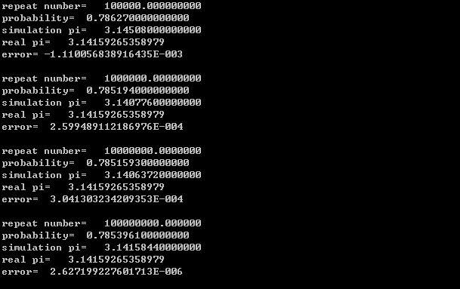
Free subject: 수치해석 적으로 Pi 값 구하기
시행횟수 | simulation | 오차율
10 | 2.4 | 0.236056
100 | 3.04 | 0.032338
1000 | 3 | 0.015786
10000 | 3.1236 | 0.005727
100000 | 3.14508 | -0.00111
1000000 | 3.140508 | 0.000345
10000000 | 3.140673 | 0.000293
100000000 | 3.141584 | 2.63E-06
1000000000 | 3.141592 | 2.08E-07

Slide 14
재료수치해석 끝.
한학기동안 감사했습니다.

